Slide 1
«Әлемде талай қызық бар»
(Құпияға толы аралдар)

Slide 2
«Дешифратор» аралы
2
1

Slide 3
1 - топ
1. «Ақпарат» сөзі латын тілінен аударғанда түсіндіру, баяндау, мәлімет дегенді білдіреді.
(ия)
2. Баспаға шығару құрылғысы пернетақта деп аталады.
(жоқ)
3. Адам ақпаратты сақтай алмайды.
(жоқ)
4. Ең алғашқы ЭЕМ 1946 жылы АҚШ - та пайда болды.
(ия)
5. Ақпараттың ең кіші өлшем бірлігі килобайт деп аталады.
(жоқ)
6. Компьютер ақпараттық процестерді жүзеге асыратын құрал.
(ия)
7. Тышқан ақпаратты сақтауға арналған құрылғы.
(жоқ)
8. Пернетақта компьютерге ақпаратты енгізу құрылғысы.
(ия)
9. Қазіргі компьютерлердің пернетақтасында 80 перне болады.
(жоқ)

Slide 4
2 - топ
1. «Информатика» пәні ЭЕМ - нің көмегімен ақпараттарды жинау, сақтау, өңдеу заңдылықтарын зерттейтін ғылым.
(ия)
2. 1 Килобайт 1024 байтқа тең.
(ия)
3. Дисплей компьютер экранына ақпаратты шығарушы құрылғы
(ия)
4. Сканер ақпаратты енгізу құрылғысы.
(ия)
5. Электронды есептеуіш техниканың даму тарихы бірнеше буындарға бөлінеді.
(ия)
6. ЭЕМ - нің дамуының ІІІ буынында электрондық шамдар пайдаланылды.
(жоқ)
7. Бит, байт ақпараттың өлшем бірліктері.
(ия)
8. Принтер - ақпаратты қағазға басып шығаратын құрылғы.
(ия)
9. 1846 жылы Бэббидж машинасына программа жазған Ада Лавлейс.
(ия)

Slide 5
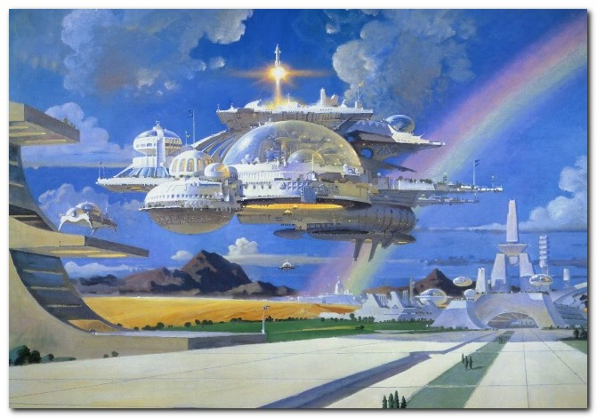
«Мен болашақты ... елестетемін»
«Біз — болашақты
құрушымыз» аралы

Slide 6
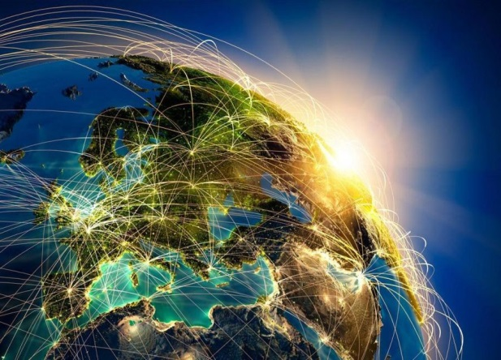
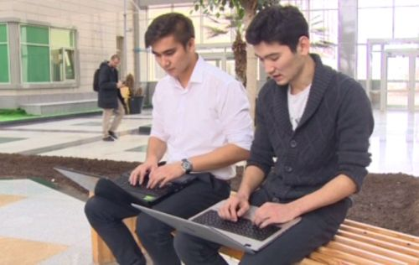
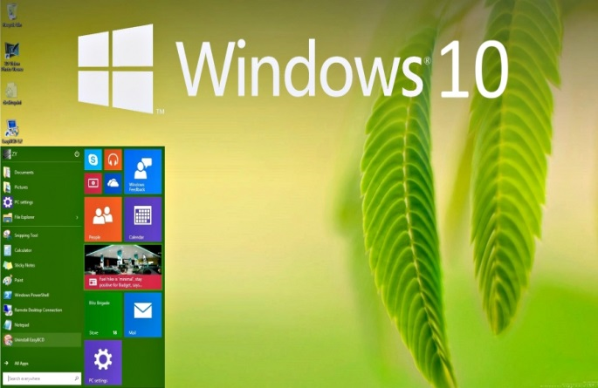
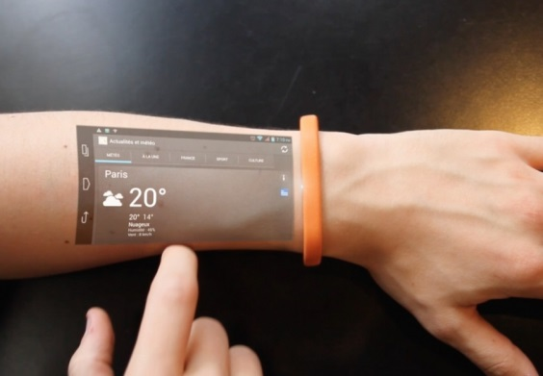
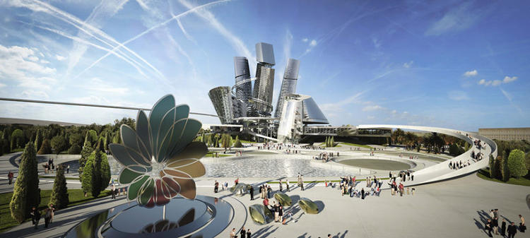
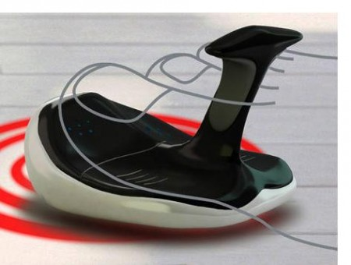
«Суреттер сөйлейді» аралы

Slide 7
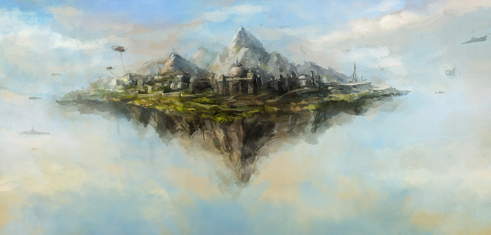
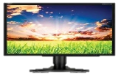
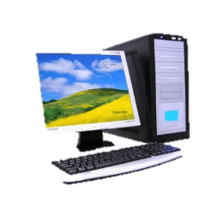
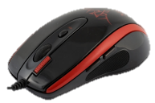
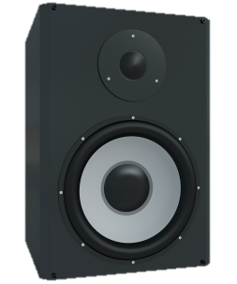
К О И Н Ф О Ф Р А П В И Н М А Б М И Е Р Р М Т И К К С Е Р С А П Ь Ю О Г А А Л Р П Е Л Ь С Й Т К Т Е Л Ц И Я О Р И М С И А А И Б Р И М А Р Г Р Т М К В Л К И Е Р Ф М А О К А Ы О А Я Г О Т Е Н П Е Р Ф Е Т М Р З Е Ш Р И К О М Д И С К А О Д Е В Е М Т Ц И П А К С К В Е Н М О Н Н О Л К Т Н О Н Ъ Ю Я С О Р Р Е Н Б А Р Д И Р И Н И Э Р Ы А Д Т И Н З И С О Н К Ц Р Г О К Т О Р Ы М Е Т В Д И Я М О Н А Р И Ф М О Т О А Е Э Б И К А Л О Г И К А Р Р Н И Б Б И Д Ж
Торнимо
Пьютерком
Қантыш
Каколон
Тенинтер
Терус
Уяоб
«Анаграмма» аралы
«Адасқан әріптер»
Никнауш

Slide 8
«Жұмбақ» аралы:
Жануарға ұқсас атым бар, Бағдар көрсетер затым бар. Кілемше үстінде тұрамын, Ең қажетті құралмын...
Бір сарайда тұрады екен, Бес атаның балалары. Қыдырмашы біреуі, Бір күн бар да, бір күн жоқ. Соны есепке алсақ. Ұзын саны жүз жеті...
(тышқан)
(пернетақта)
Жұртты өзіне қаратқан Ақпаратты сақтап, таратқан...
(компьютер)
Бұтақ орнында мың бір инесі Компьютер жаны мекені...
(кактус)
Мәліметті сұраған, Экранға шығарған....
(монитор)
Егер білсең, айта қойшы Бұл қандай құрылғы Ақпаратты қағаздағы Компьютерге енгізеді....
(сканер)

Slide 9
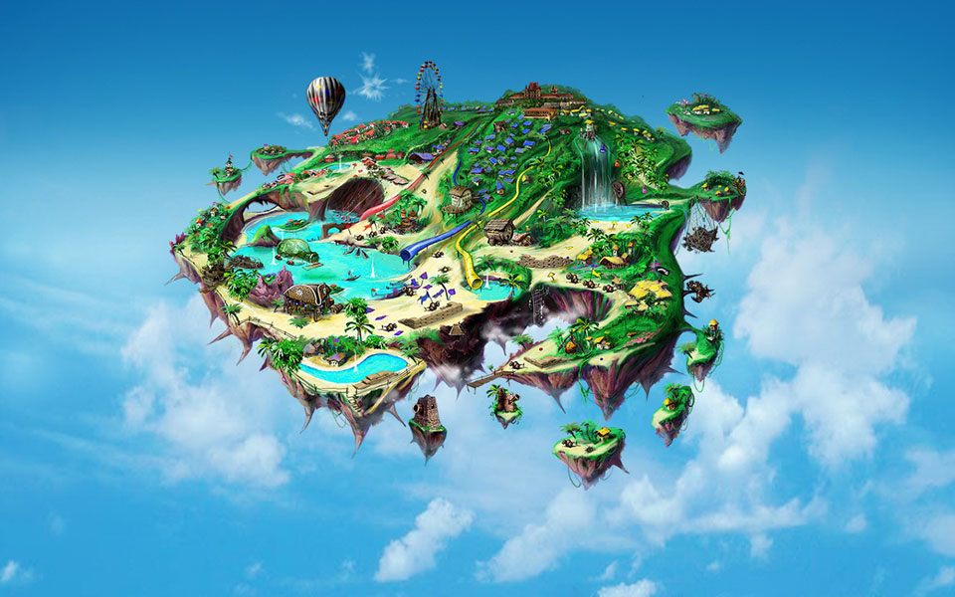
Назарларыңызға
Рахмет!

